Slide 1

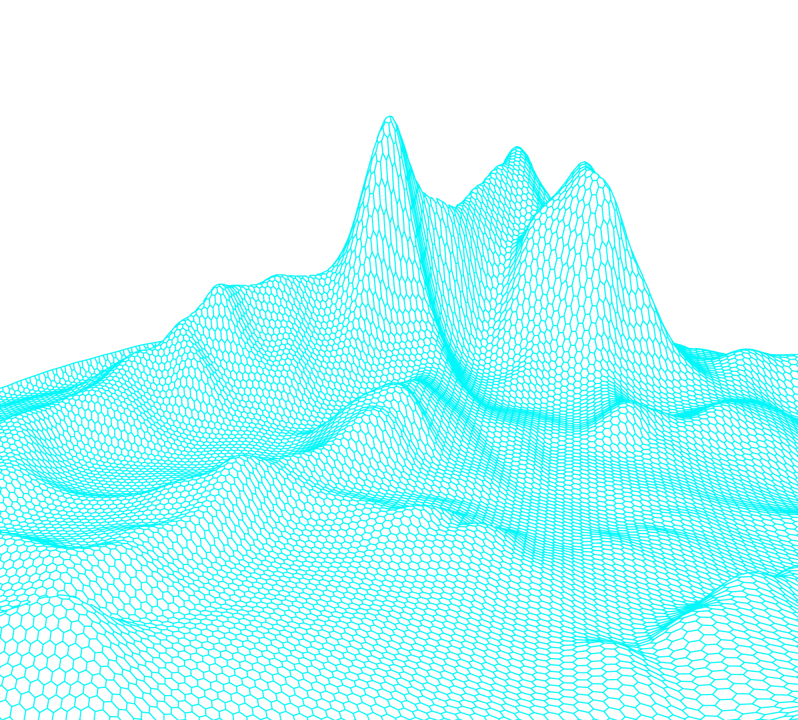
基于溶液导电性的温度测量
Notes:
亮亮图文旗舰店
https://liangliangtuwen.tmall.com

Slide 2
CONTENT
目录
赛题分析
现象复现
理论分析
实验验证与数据处理
总结与探讨

Slide 3
赛题分析

Slide 4
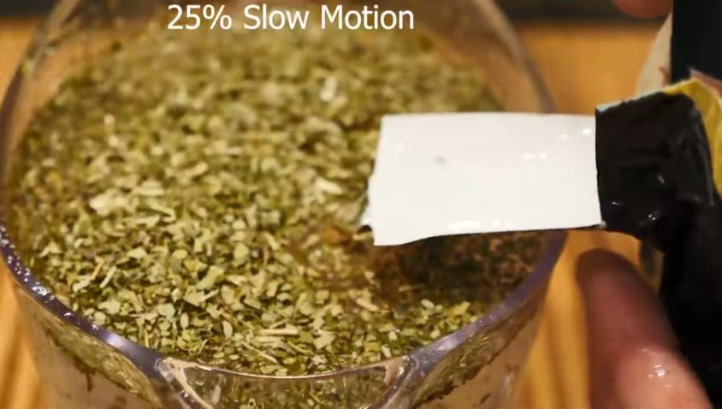
赛题分析
10. 上游流 Upstream Flow
在水面上撒上一些轻微粒，然后让水流从一个很低的高度流到水面上。在某些条件下，微粒可能开始沿着水流向上移动。研究并解释这一现象。
Sprinkle light particles on a water surface. Then allow a water stream to be incident on the surface from a small height. Under certain conditions, the particles may begin to move up the stream. Investigate and explain this phenomenon.

Slide 5
赛题分析
轻微粒
某些条件
很低的高度
沿着水流

Slide 6
现象复现

Slide 7
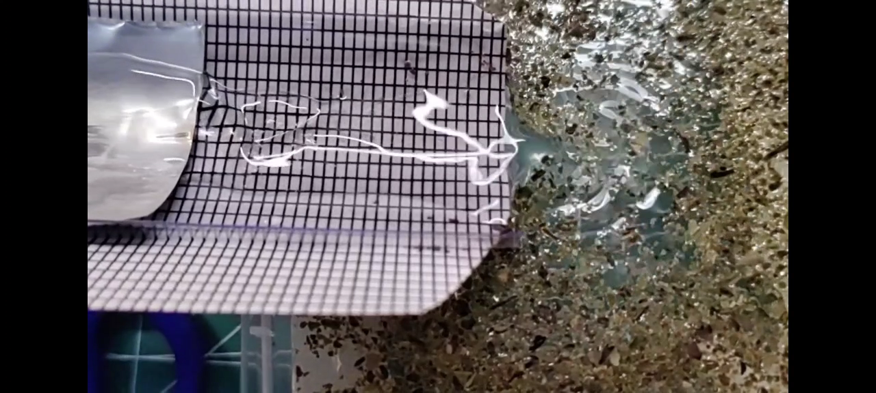
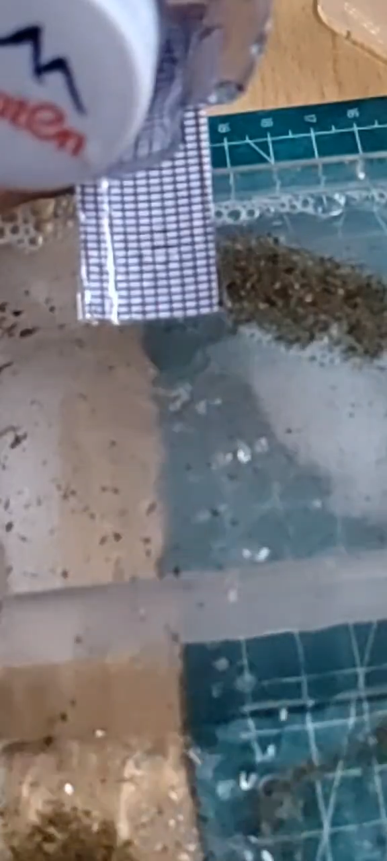
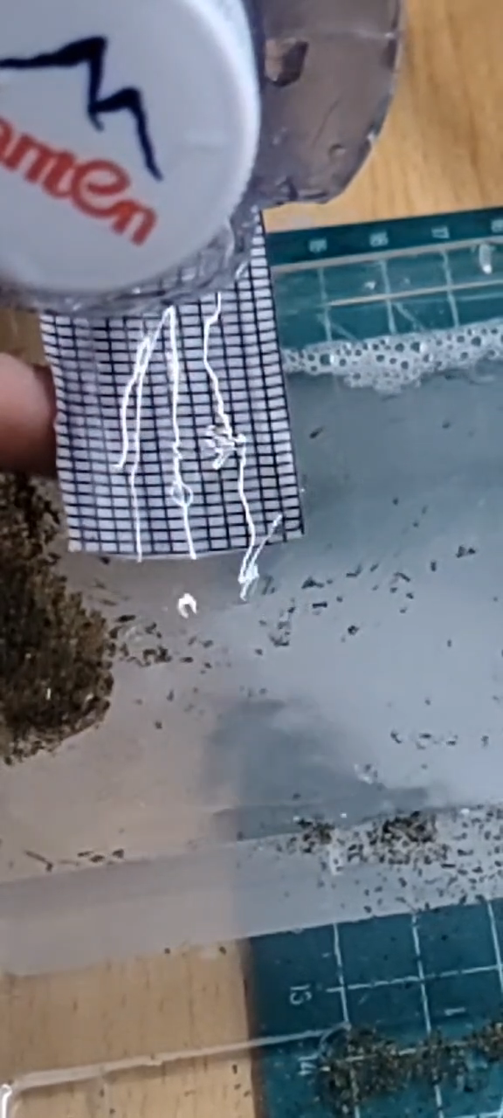
现象复现

Slide 8
理论分析

Slide 9
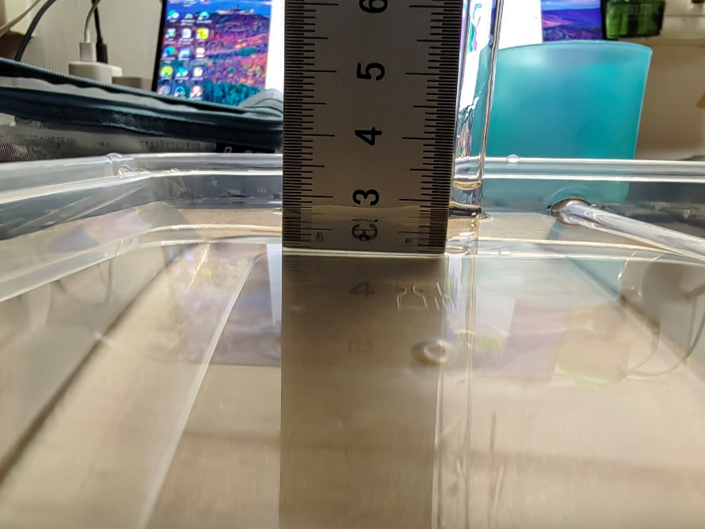
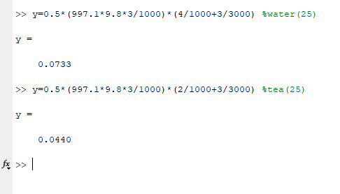
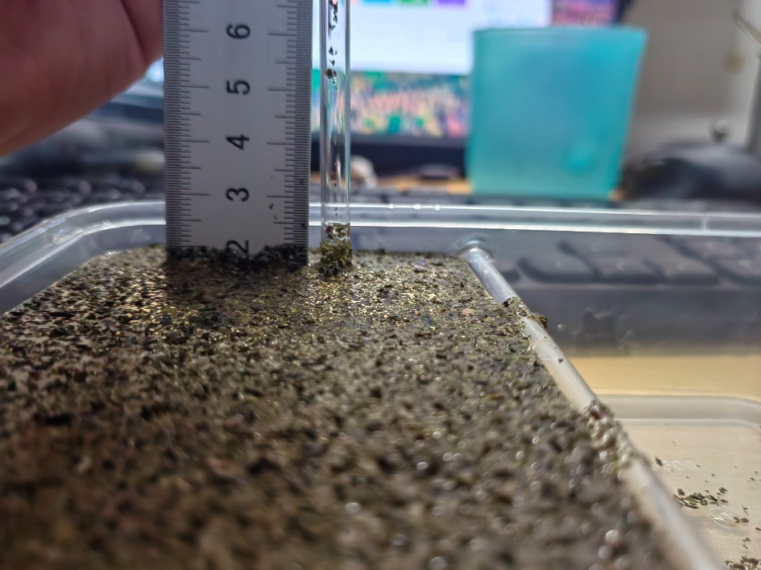
理论分析
造成上游流的主要原因——表面张力
PS：由于Marangoni首先研究了这个现象，该现象也称为马拉高尼现象（Marangoni Effect）

Slide 10
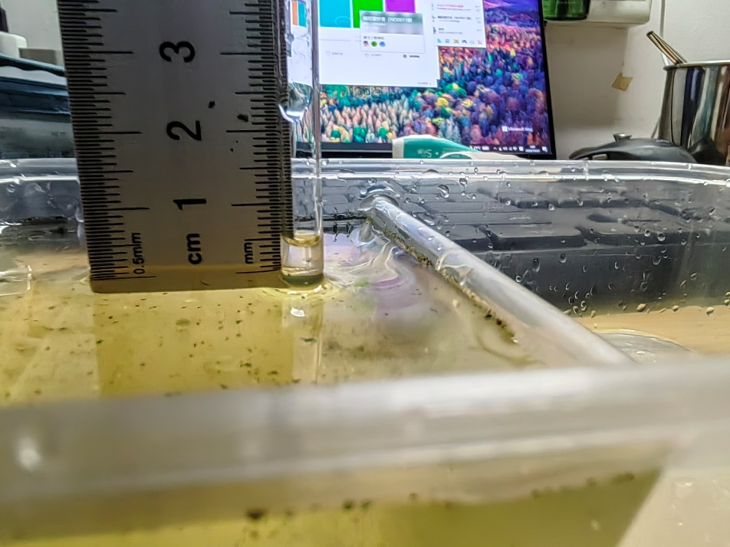
理论分析
什么引起了下层液体表面张力系数改变？

Slide 11
理论分析
什么引起了下层液体表面张力系数改变？
下游固体漂浮物的溶解物改变了液体的表面张力

Slide 12
理论分析
进行对照试验，确认是否只与溶解物造成的表面张力改变有关
上方流体 | 下方流体 | Particle | 是否发生现象 | 重复次数
水 | 水 | 茶叶 | 是 | 4
水 | 水 | 橄榄油液滴 | 否 | 6
茶叶滤出液 | 水 | 橄榄油液滴 | 否 | 6
茶叶滤出液 | 水 | 茶叶 | 否 | 5
肥皂水 | 水 | 茶叶 | 否 | 4
水 | 肥皂水 | 橄榄油液滴 | 是 | 1

Slide 13
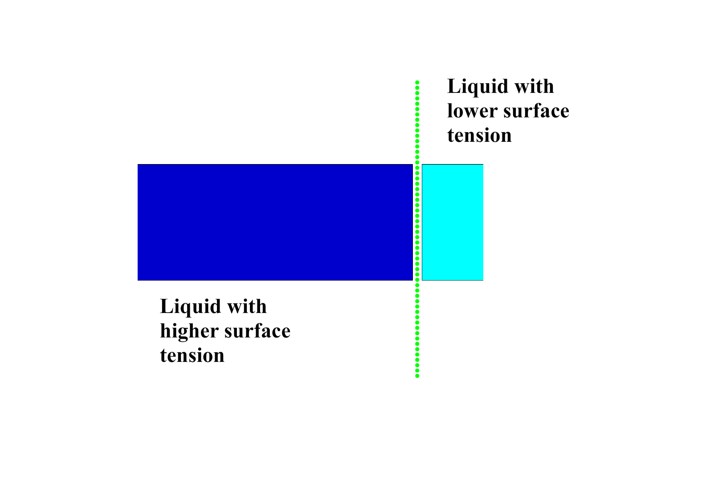
理论分析
下游漂浮物溶解
下游表面张力系数降低
界面处受力不平衡
产生上游流现象

Slide 14
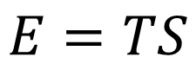
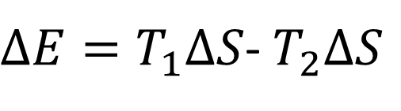
理论分析
什么能量转化成了水流和物体的机械能？
表面能
$$E=TS$$
$ΔE=T_{1}ΔS$- $T_{2}ΔS$

Slide 15
理论分析
表面能差
上游流机械能
其他
微粒机械能
粘滞阻力等耗散
动能
重力势能
重力势能
动能

Slide 16
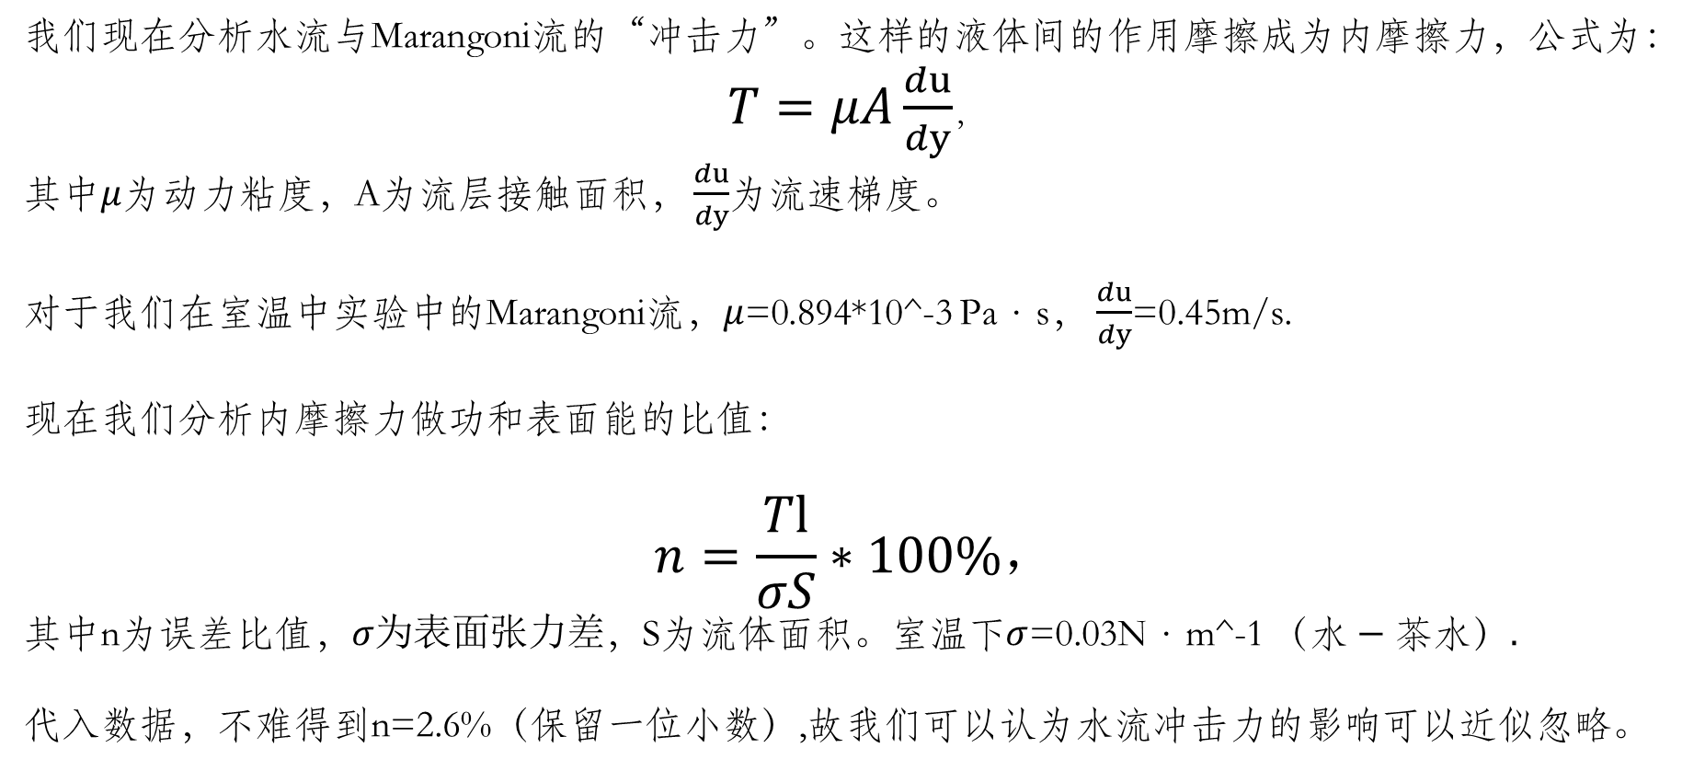
理论分析
我们现在分析水流与Marangoni流的“冲击力”。这样的液体间的作用摩擦成为内摩擦力，公式为：
$T=μA\frac{du}{dy}$，
其中$μ$为动力粘度，A为流层接触面积， $\frac{du}{dy}$为流速梯度。
对于我们在室温中实验中的Marangoni流，$μ$=0.894*10^-3 Pa·s， $\frac{du}{dy}$=0.45m/s.
现在我们分析内摩擦力做功和表面能的比值：
$$n=\frac{Tl}{σS}∗100\%，$$
其中n为误差比值，$σ为表面张力差$，S为流体面积。室温下$σ$=0.03N·m^-1 （$水−茶水）.$
代入数据，不难得到n=2.6%（保留一位小数）,故我们可以认为水流冲击力的影响可以近似忽略。

Slide 17
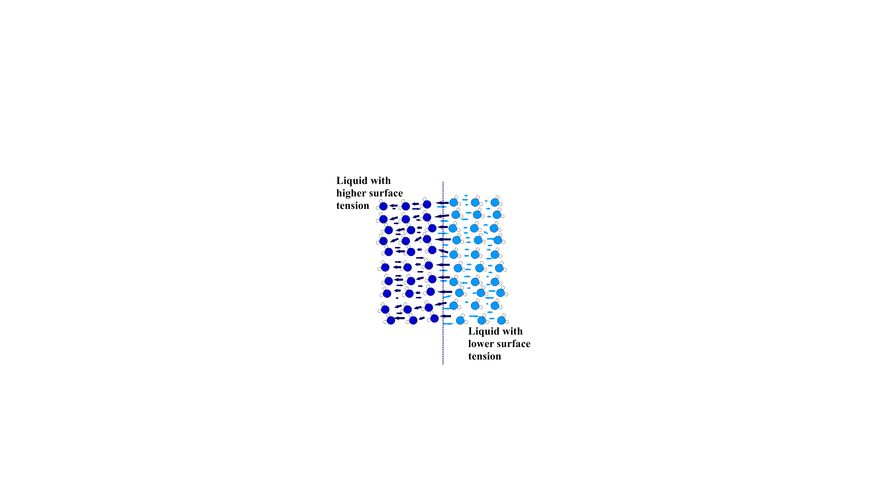
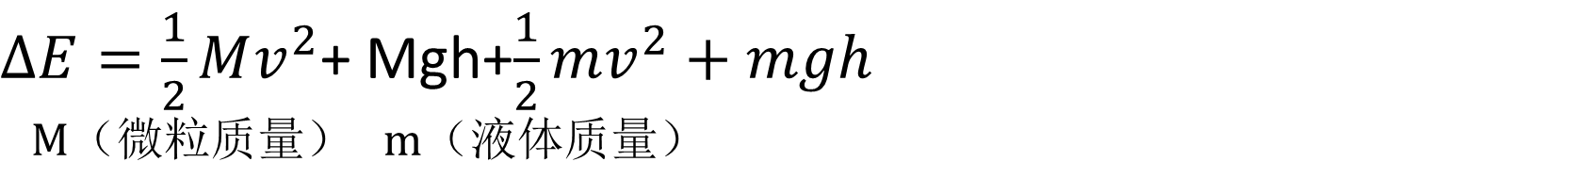
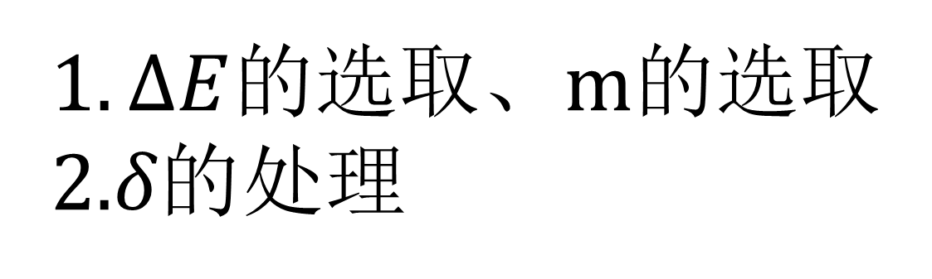
理论分析
$ΔE=\frac{1}{2}Mv^{2}$+ Mgh+$\frac{1}{2}mv^{2}+mgh$
M（微粒质量） $m（$液体质量）
$ΔE=\frac{1}{2}∗\frac{4}{3}{πr_{}^{3}ρ}_{1}v^{2}$+ $\frac{4}{3}{πr_{}^{3}ρ}_{1}$gh+$\frac{1}{2}ρ_{2}RLδv^{2}+ρ_{2}RLδgh$
$1.ΔE$的选取、$m$的选取
2.$δ的$处理

Slide 18
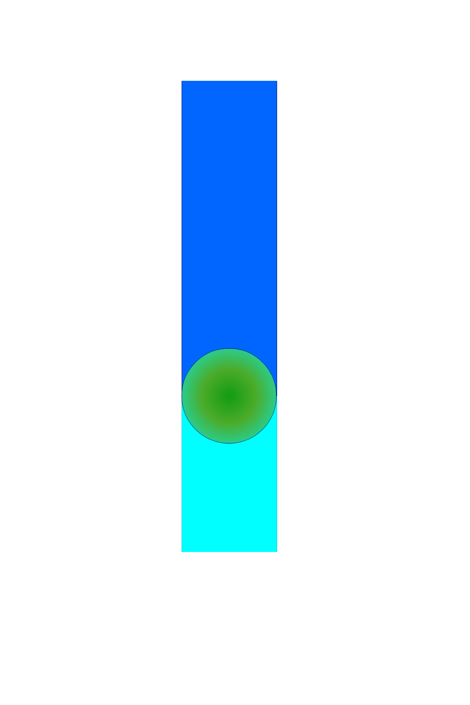
理论分析
考虑到微粒受力主要源于沿马拉高尼流方向上的力，所以可以只研究这一方向上的情况
Liquid with higher surface tension
同时，在微粒与流体间存在能量的分配，而这样的效应随所选取部分与微粒间距离增大而下降，所以选择更长的液面有助于得到更精确的结论
Liquid with lower surface tension

Slide 19
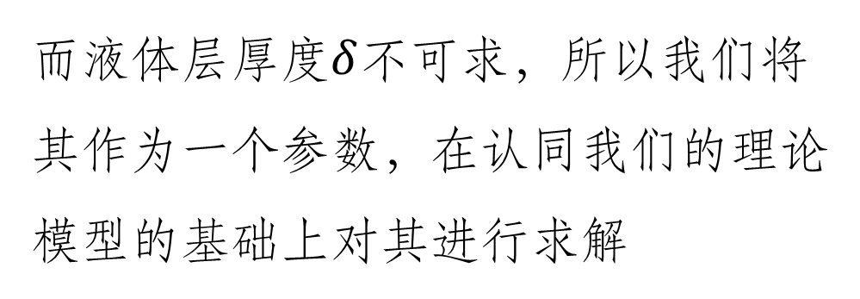
理论分析
Liquid with higher surface tension
而液体层厚度$δ$不可求，所以我们将其作为一个参数，在认同我们的理论模型的基础上对其进行求解
Liquid with lower surface tension

Slide 20
实验验证与数据处理

Slide 21
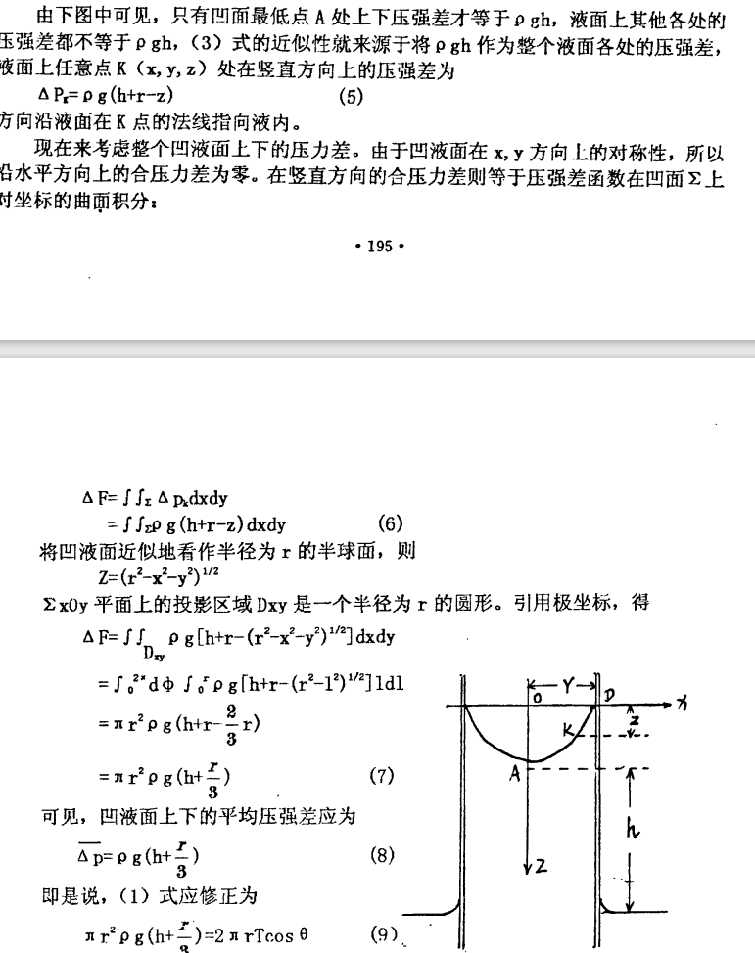
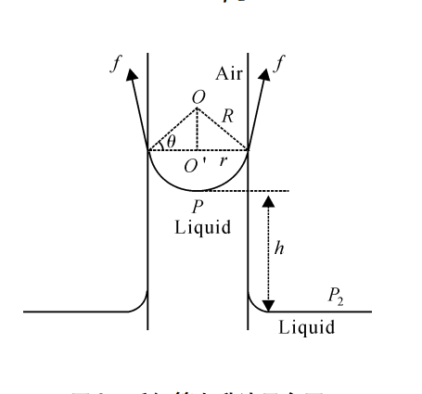
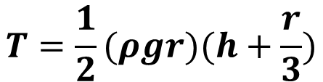
实验验证与数据处理
一、表面张力的测定
$$T=\frac{1}{2}(ρgr)(h+\frac{r}{3})$$
（章礼华,徐英勋,张杰.毛细管升高法测水的表面张力系数及其修正[J].安庆师范学院学报(自然科学版),2011,17(01):123-125）
（何娟美.毛细管法测定表面张力系数弯月部分液体影响的修正问题[A].2001年全国高等学校物理实验研讨会[C],2001）

Slide 22
实验验证与数据处理
一、表面张力的测定
液体 | 上升高度（mm） | 表面张力系数测量值 | 数据浮动范围 | 文献值
水 | 4.0 | 0.0733 | 0.0718~0.0748 | 0.0728
茶叶滤出液 | 2.0 | 0.0440 | 0.0425~0.0454 | ？
肥皂水 | 0.9 | 0.0278 | 0.0264~0.0293 | 0.027
十二烷基苯磺酸钠水溶液 | 1.5 | 0.0366 | 0.0352~0.0381 | 0.035

Slide 23
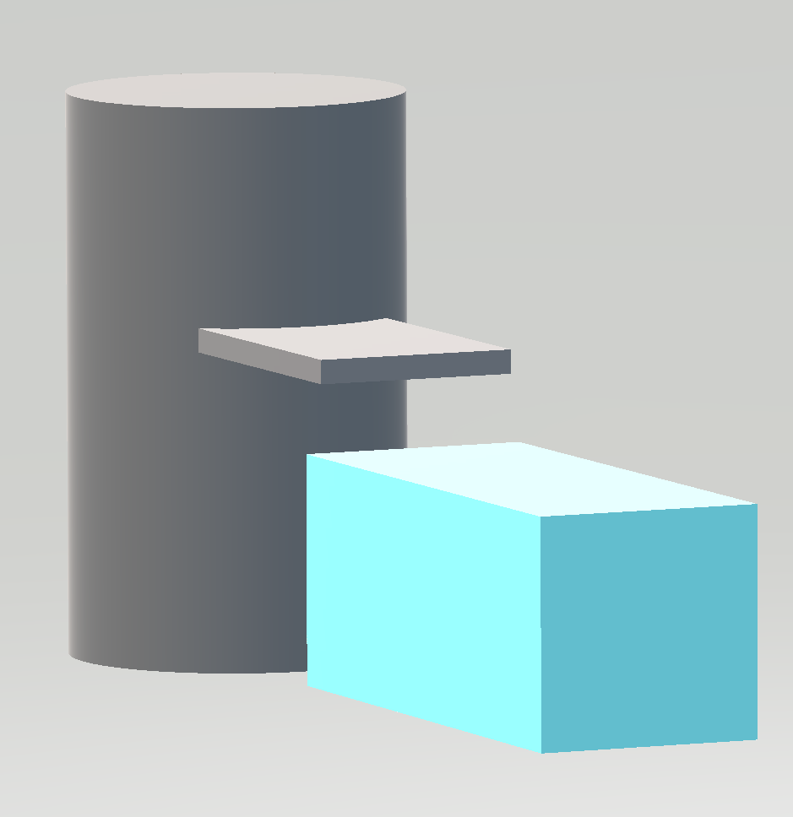
实验验证与数据处理
二、粒子速度测定
同时采用两个拍摄视角
1.垂直于轨道，描述粒子运动
2.垂直于装置侧面，拍摄上升高度
设置对照网格，确认粒子位置
拍摄240fps视频
利用Adobe Premiere Pro逐帧查看粒子位移和时间
利用Matlab进行回归，计算速度

Slide 24
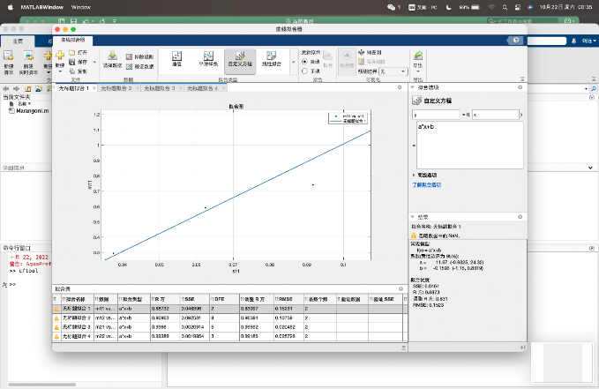
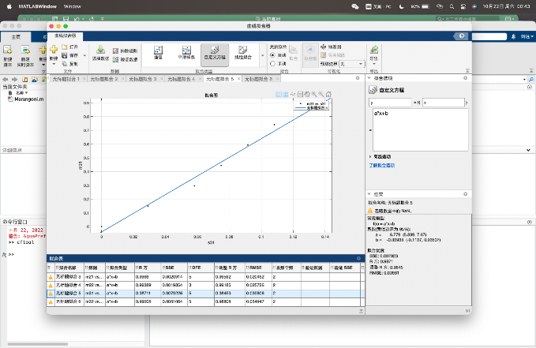
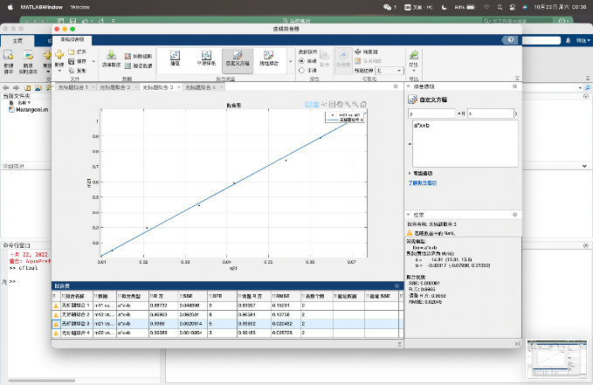

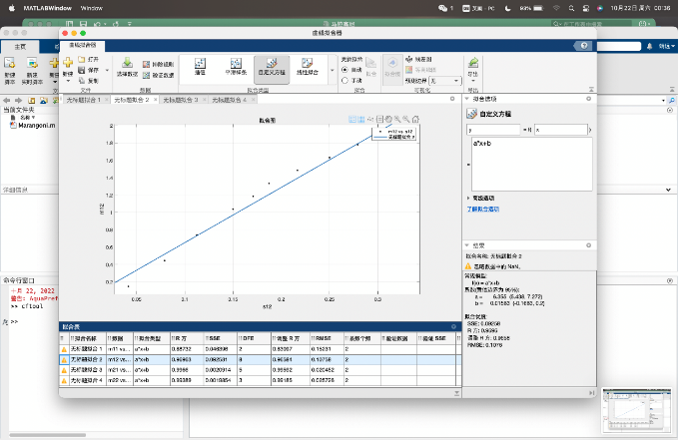
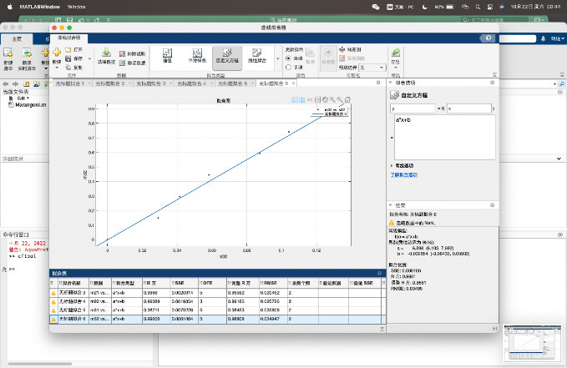
实验验证与数据处理
二、粒子速度测定

Slide 25
实验验证与数据处理
实验性质 | 上方流体 | 下方流体 | 上升高度 | 粒子速率 | δ | 线性回归R平方（若有）
实验 | 水 | 茶水 | 0.002 | 0.095000 | 0.0005998 | 0.9985
实验 | 水 | 十二烷基苯磺酸钠溶液 | 0.003 | 0.064000 | 0.0006038 | 0.9696
实验 | 水 | 十二烷基苯磺酸钠溶液 | 0.003 | 0.068000 | 0.0005987 | 0.9871
实验 | 水 | 十二烷基苯磺酸钠溶液 | 0.003 | 0.068900 | 0.0005974 | 0.9901
平均值 | 水 | 十二烷基苯磺酸钠溶液 | 0.003 | 0.066967 | 0.0006000
理论计算 | 水 | 十二烷基苯磺酸钠溶液 | 0.003 | 0.067000 | 0.0005998
实验 | 水 | 肥皂水 | 0.003 | 0.116700 | 0.0006352 | 0.8873
实验 | 水 | 肥皂水 | 0.003 | 0.148100 | 0.0005697 | 0.09966
实验 | 水 | 肥皂水 | 0.003 | 0.147800 | 0.0005703 | 0.9919
平均值 | 水 | 肥皂水 | 0.003 | 0.137533 | 0.0005918
理论计算 | 水 | 肥皂水 | 0.003 | 0.133749 | 0.0005998
三、数据分析
利用C++编写程序，利用已知数据和理论公式求得未知量，再在其余实验中验证正确性
红色数据：由此前计算出的常量
蓝色数据：利用理论公式和红色数据计算出的预测值

Slide 26

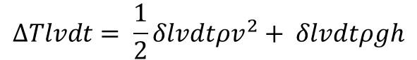
延展
上游表面张力系数 | 下游表面张力系数 | 最大高度 | 备注
0.0728 | 0.044 | 0.0049143 | 茶叶
0.0728 | 0.035 | 0.0064501 | 十二烷基苯磺酸钠
0.0728 | 0.027 | 0.0078152 | 肥皂水
0.0728 | 0 | 0.0124223 | 上游流现象最大高度
0.0728 | 0.005 | 0.0115692
0.0728 | 0.01 | 0.010716
0.0728 | 0.015 | 0.0098628
0.0728 | 0.02 | 0.0090096
0.0728 | 0.025 | 0.0081564
0.0728 | 0.03 | 0.0073032
0.0728 | 0.035 | 0.0064501
0.0728 | 0.04 | 0.0055969
0.0728 | 0.045 | 0.0047437
0.0728 | 0.05 | 0.0038905
0.0728 | 0.055 | 0.0030373
0.0728 | 0.06 | 0.0021841
0.0728 | 0.065 | 0.001331
0.0728 | 0.07 | 0.0004778
0.0728 | 0.075 | -0.000375 | 当上游表面张力系数更小，现象不可能发生
0.0728 | 0.08 | -0.001229
关于最大高度：
我们通过能量守恒的理论简单地对于Marangoni流最大高度进行了粗略的研究
$$∆Tlvdt= \frac{1}{2}δlvdtρv^{2}+ δlvdtρgh$$
通过此前已经被验证的数据，我们得出了不同情况下Marangoni流的最大高度
Liquid with lower surface tension
Liquid with lower surface tension

Slide 27
总结与探讨

Slide 28
总结与探讨
我们做了如下工作：
完整地研究了小微粒在现象中的角色，并由此探究了“一定条件”，定性提出了Marangoni流成因
利用毛细管上升法测量了不同表面活性剂下的液体表面张力系数
基于所选取部分的能量守恒关系提出粗略的数值解释
利用理论大致预测了Marangoni流的极限高度
我们的不足：
由于场地器材限制，实验现象的观测并不能保证稳定和准确，有较大的误差
茶叶粒子的大小等参数无法精确控制和测量
轨道形状无法做到理想、平整，可能对流产生影响

Slide 29
参考文献
[7]秦颖,张瑞斌,王茂仁.毛细管法测量表面张力系数测量精度的提高[J].实验科学与技术,2013,11(05):23-25.
[8]张丹丹,赵维梅,肖代明,田晓溪,刘婧扬,张美玲.十二烷基苯磺酸钠表面张力的研究[J].辽宁化工,2012,41(07):678-679+682.
[9]章礼华,徐英勋,张杰.毛细管升高法测水的表面张力系数及其修正[J].安庆师范学院学报(自然科学版),2011,17(01):123-125.
[10]郭瑞.表面张力测量方法综述[J].计量与测试技术,2009,36(04):62-64.
[11]魏杰,张拥军,陈江,李超,林泽玲,龚志澄.拉脱法测液体表面张力系数的改进[J].大学物理,2004(12):43-45.DOI:10.16854/j.cnki.1000-0712.2004.12.012.
[12]马树昌.用毛细管法测定液体的表面张力系数[J].榆林高等专科学校学报,1993(01):59-60.
[1]何娟美.毛细管法测定表面张力系数弯月部分液体影响的修正问题[A].2001年全国高等学校物理实验研讨会[C],2001
[2]Roché, M.;Li, Z.;Griffiths, I.M.;Le Roux, S.;Cantat, I.;Saint-Jalmes, A.;Stone, H.A..Marangoni flow of soluble amphiphiles(Article)[J].Physical Review Letters,2014,Vol.112(20)
[3]L. E. SCRIVEN[1];C. V. STERNLING[1].The Marangoni Effects[J].Nature,1960,Vol.187(4733): 186-188
[4]S. Bianchini, A. Lage, T. Siu, T. Shinbrot, and E. Altshuler, Proceedings of the Royal Society A: Mathematical, Physical and Engineering Sciences 469, 20130067 (2013).
[5]姚星星,王宙洋.拉脱法测量液体表面张力系数实验结果分析[J].大学物理实验,2022,35(01):115-118.DOI:10.14139/j.cnki.cn22-1228.2022.01.025.
[6]刘静,朱泽斌,卞琦琦,游健,曹飒.对液体表面张力系数测量的改进[J].大学物理实验,2018,31(01):16-18.DOI:10.14139/j.cnki.cn22-1228.2018.01.005.

Slide 30
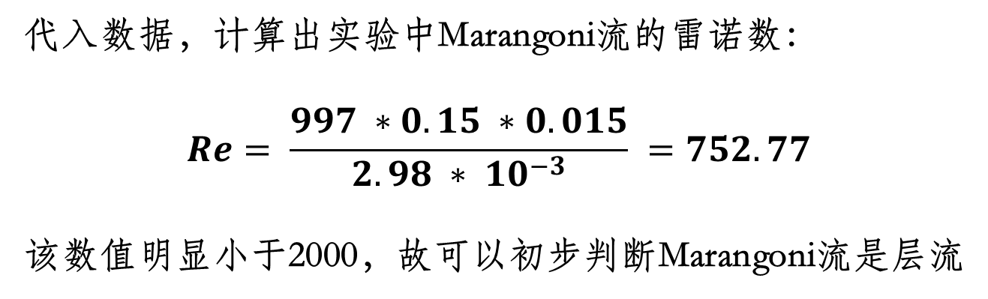
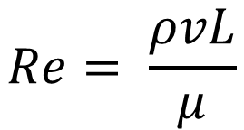
附录
PS：雷诺数，又称雷诺准数，是用以判别粘性流体流动状态的一个无因次数群。雷诺数越小意味着粘性力影响越显著，越大意味着惯性影响越显著。雷诺数也是判别流动特性的依据，例如雷诺数小于2300的流动是层流，雷诺数等于2300～4000为过渡状态，雷诺数大于4000时的是湍流。
一、关于Marangoni流的性质
$$Re= \frac{ρvL}{μ}$$
代入数据，计算出实验中Marangoni流的雷诺数：
$$Re= \frac{997 ∗0.15 ∗0.015}{2.98 ∗ {10}^{−3}} =752.77$$
该数值明显小于2000，故可以初步判断Marangoni流是层流
（吴望一编著.流体力学 上[M].北京：北京大学出版社,1982）

Slide 31
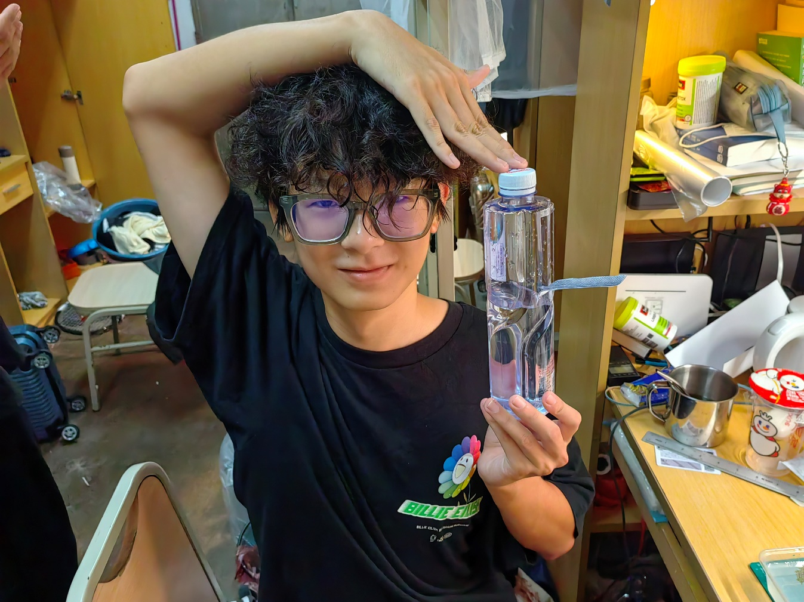
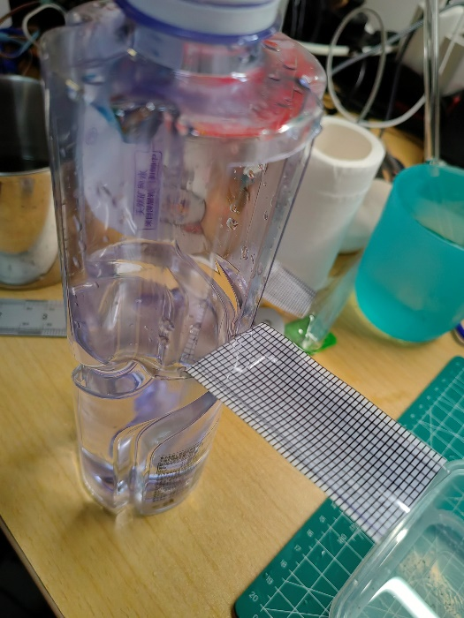
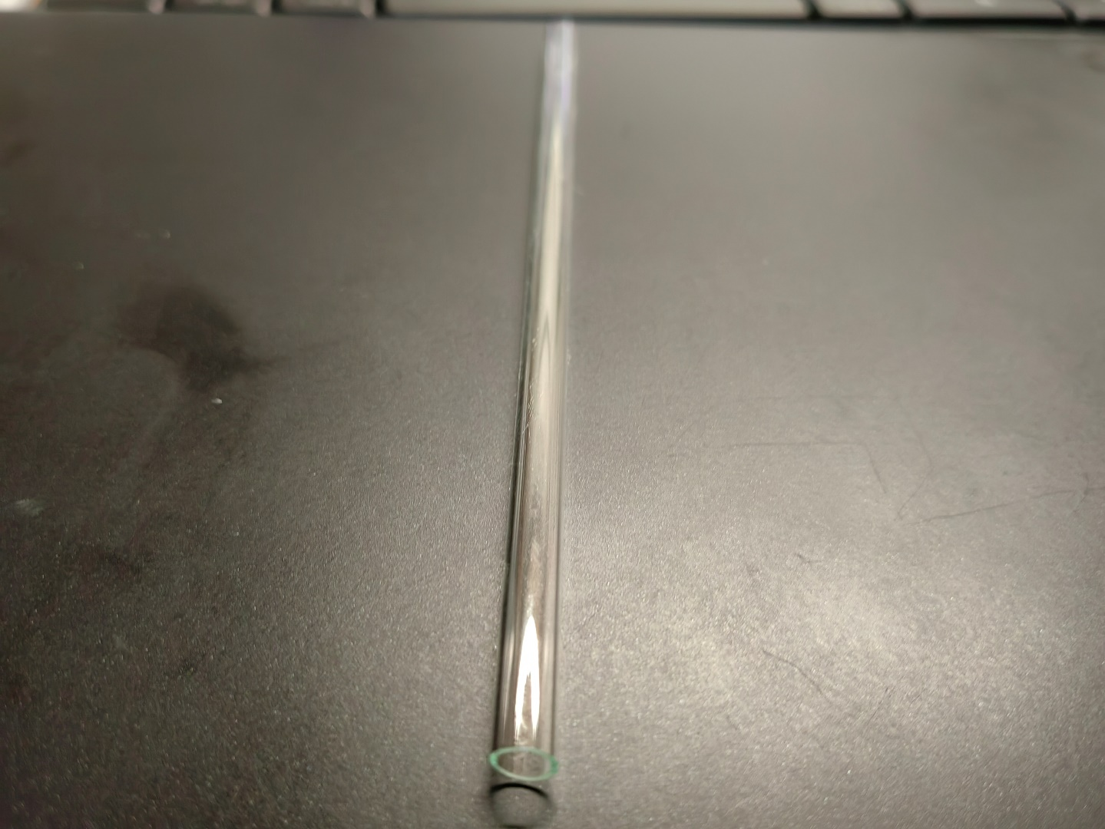
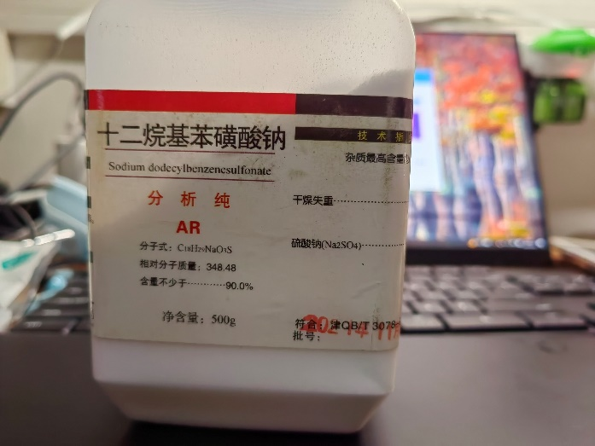
附录
二、关于我们的器材
最终用于测量的毛细管的半径为3mm（商家数据），经过水表面张力测量，确认数据可信

Slide 32
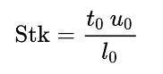
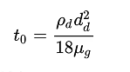
附录
三、关于微粒的选用
斯托克斯数（ Stk ）是流体力学的无量纲数，描述悬浮在流场上物体的行为。斯托克斯数定义为物体特征时间和流场特征时间的比值
通过左侧的公式，结合实验数据，我们算出实验所用的茶粉的斯托克斯数大致为0.102，示踪准确性误差约1%，能很好地跟随上游流
（ABrennen, Christopher E . Fundamentals of multiphase flow Reprint . Cambridge [ u . a ]:Cambridge Univ . Press .2005.ISBN 9780521848046.
Cameron Tropea , Alexander Yarin , John Foss （编）. Springer Handbook of Experimental Fluid Mechanics . Springer . ISBN 978-3-540-25141-5.）

Slide 33
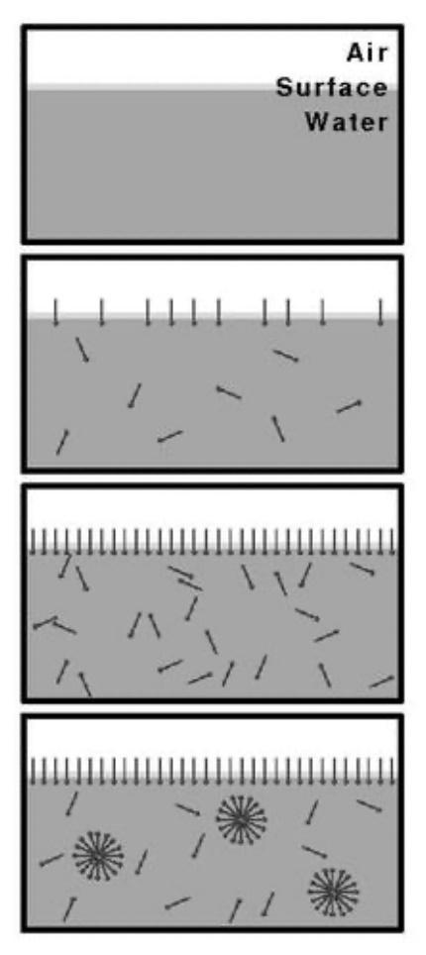
附录
四、关于表面活性剂浓度
表面活性剂加入溶液中后，当它在溶液中的浓度超过某一临界值后，会自发缔合形成胶束（micelle），此时称其达到临界胶束浓度（Critical Micelle Concentration）。
在这个状态下继续加入表面活性剂，不会对液体表面张力产生影响。
所以在对照实验中，我们都加入了过量的表面活性剂，使其达到CMC，从而控制表面活性剂的浓度。
(《表面活性剂与纳米技术》，作者：李玲，出版社：化学工业出版社ISBN 7-5025-5071-2)

Slide 34
附录
五、关于表面活性剂
表面活性剂是能使目标溶液表面张力显著下降的物质，可降低两种液体或液体-固体间的表面张力。
表面活性剂分子是两亲分子，即分子的一端是极性的亲水基团，而另一端是非极性的亲油疏水基团。表面活性剂通过在气液两相界面吸附降低水的表面张力。
( 吕彤，表面活性剂的分子结构. 出版社: 中国纺织出版社. 2009年: 520页. ISBN 978-7-5064-5538-1.
Rosen, M.J., Surfactants and Interfacial Phenomena. 3rd ed. 2004, Hoboken, New Jersey: John Wiley & Sons, Inc. )

Slide 35
附录
速度 | 选取长度 | 增量比
0.0667664 | 0.05 | 1
0.0669648 | 0.1 | 0.0029628
0.0670308 | 0.15 | 0.0009852
0.0670638 | 0.2 | 0.0004921
0.0670836 | 0.25 | 0.0002951
0.0670968 | 0.3 | 0.0001967
0.0671063 | 0.35 | 0.0001404
0.0671133 | 0.4 | 0.0001053
0.0671188 | 0.45 | 8.19E-05
0.0671232 | 0.5 | 6.55E-05
0.0671268 | 0.55 | 5.36E-05
0.0671298 | 0.6 | 4.47E-05
0.0671323 | 0.65 | 3.78E-05
0.0671345 | 0.7 | 3.24E-05
0.0671364 | 0.75 | 2.81E-05
0.0671381 | 0.8 | 2.46E-05
0.0671395 | 0.85 | 2.17E-05
0.0671408 | 0.9 | 1.93E-05
0.067142 | 0.95 | 1.72E-05
0.067143 | 1 | 1.55E-05
0.0671439 | 1.05 | 1.40E-05
0.0671448 | 1.1 | 1.28E-05
0.0671456 | 1.15 | 1.16E-05
0.0671463 | 1.2 | 1.07E-05
0.067147 | 1.25 | 9.82E-06
0.0671476 | 1.3 | 9.06E-06
0.0671481 | 1.35 | 8.39E-06
0.0671487 | 1.4 | 7.79E-06
0.0671491 | 1.45 | 7.26E-06
0.0671496 | 1.5 | 6.77E-06
六、关于研究液面长度的选取
在我们的理论中，一定程度上认为茶粉对流场的跟随性很好，且在我们所研究的区间微粒与流体速度相等，表面能差被分配给流体和微粒，而这种分配效应在整个流中存在，但是随与微粒距离增加而减弱，具体影响如右图所示。

Slide 36
附录
七、表面能
表面能是创造物质表面时对分子间化学键破坏的度量。
吸能
水分子-水分子
水分子-空气分子
放能
（无机及分析化学（第三版）．董元彦 王运 张方钰：科学出版社，2010：21）

Slide 37
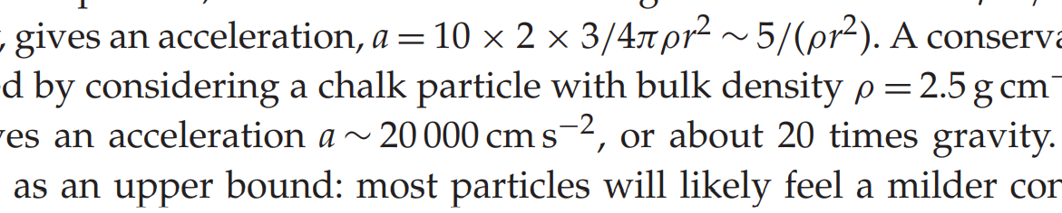
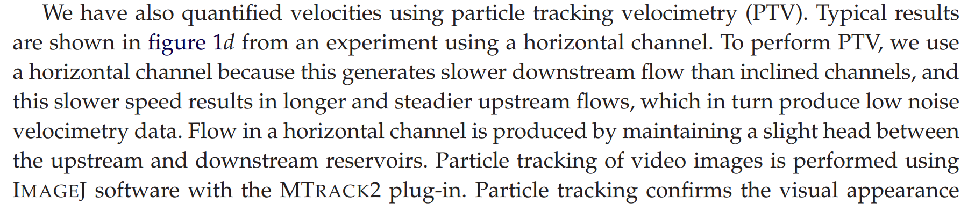
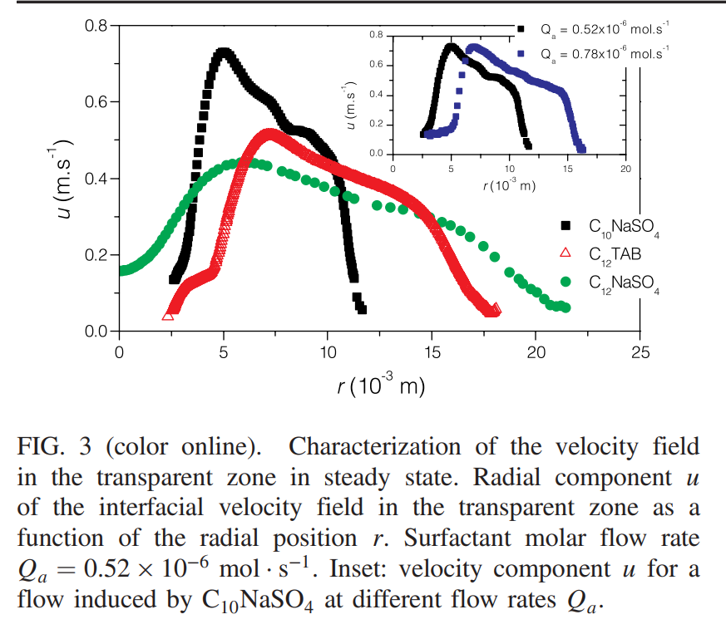
附录
八、关于测量参数的选择
我们选择了速度作为实验测量的对象，而没有选择更多组选择的加速度，理由如下：
1.Marangoni现象中粒子加速度很大，接近20g
2.文献中对于加速度的研究一般基于PTV技术，以我们的设备精度基本不可能计算出可以用来分析的数值
3.从文献中可以看出，这个加速度并不稳定，可以视作匀加速的过程极短，几乎没有测量可能
（L. E. SCRIVEN[1];C. V. STERNLING[1].The Marangoni Effects[J].Nature,1960,Vol.187(4733): 186-188
S. Bianchini, A. Lage, T. Siu, T. Shinbrot, and E. Altshuler, Proceedings of the Royal Society A: Mathematical, Physical and Engineering Sciences 469, 20130067 (2013).）

Slide 38

感谢聆听及指导！
特别鸣谢：何子宇学长

